Slide 1
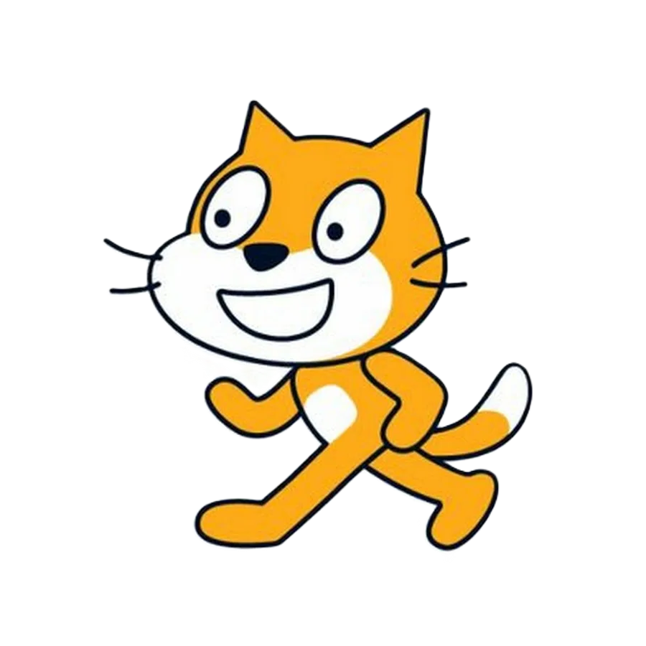
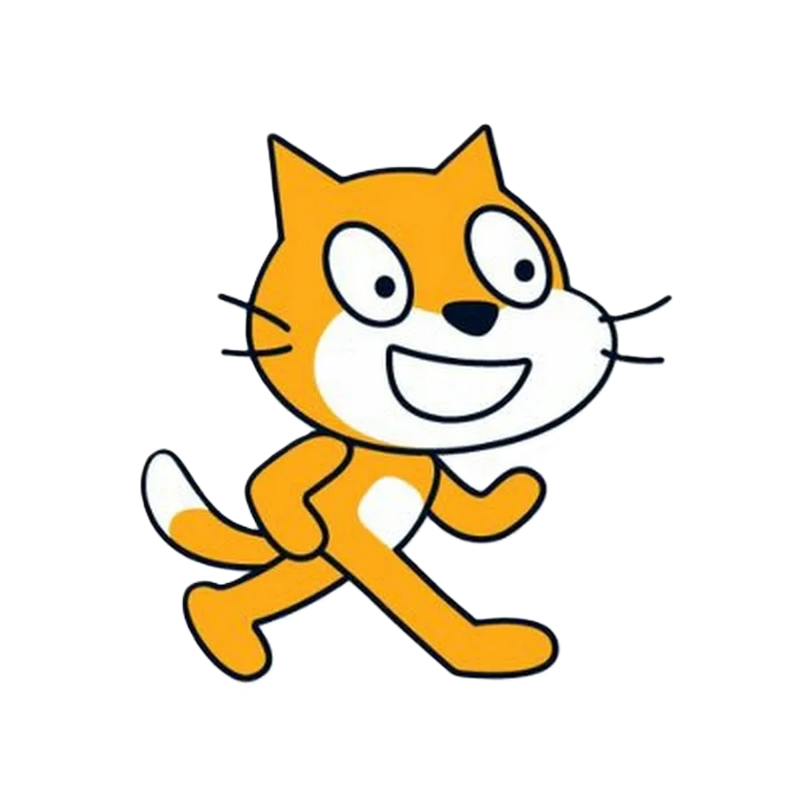
Работа с клонами

Slide 2



Slide 3
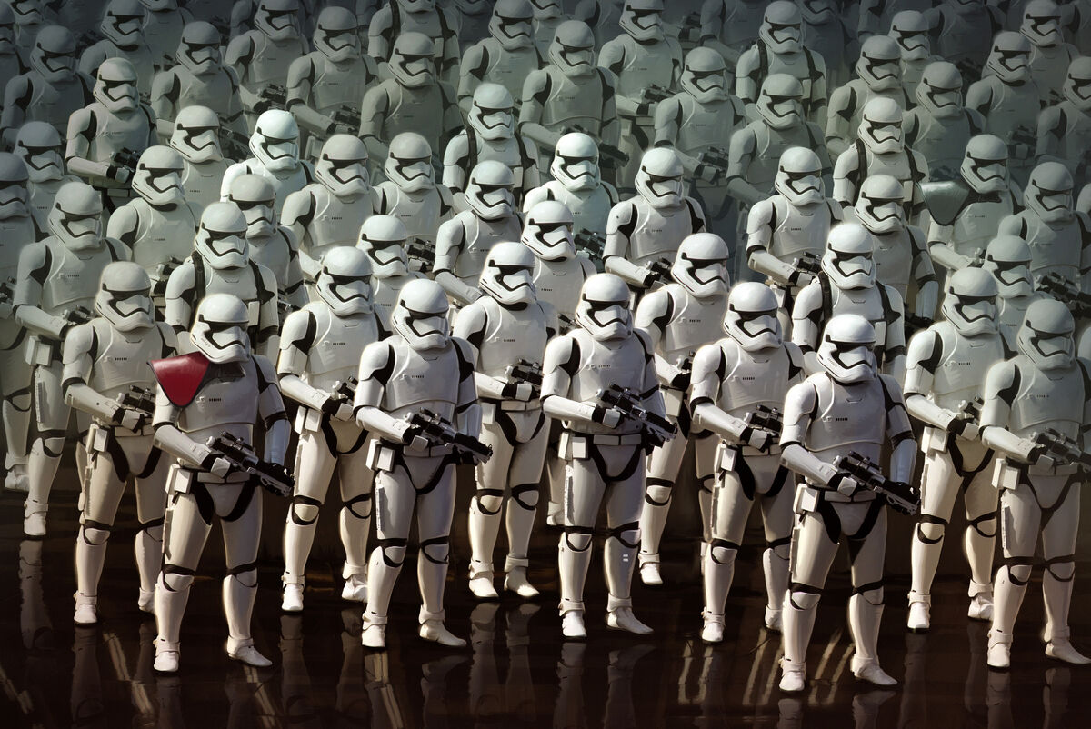
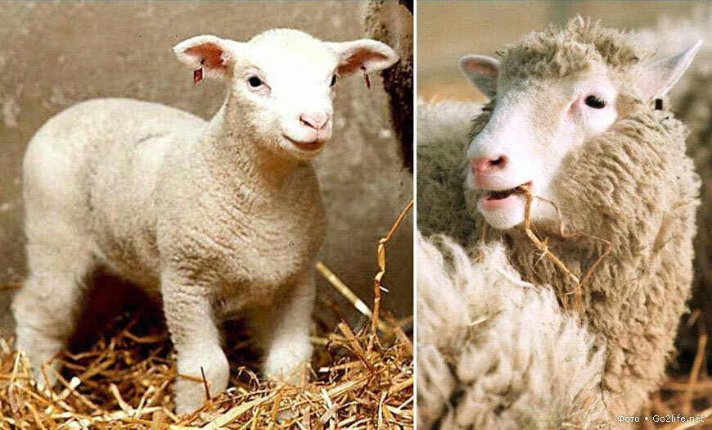
Что такое клон
Клон — это точная копия какого-либо объекта, продукта и т. п.

Slide 4



Работа с клонами в Scratch
Клонирование в Scratch — это возможность создать копию спрайта в работающем проекте. Клон получает от объекта-родителя костюмы, звуки и свойства.
Для создания и использования клонов используются следующие блоки:
«Создать клон…» с выбором объекта, для которого клон создаётся.
«Когда я начинаю как клон» — активирует скрипт, если объект
является клоном.
«Удалить клон» — удаляет объект-клон, при этом основной объект
остаётся в проекте.
Клоны полезны, когда в проекте есть несколько объектов, выполняющих одни и те же действие.

Slide 5
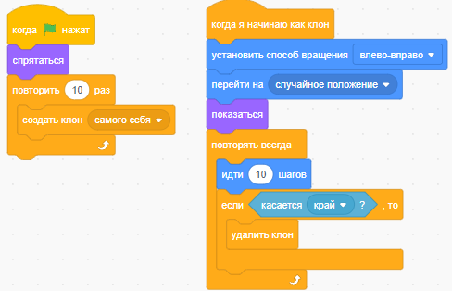
Создайте новый проект и для спрайта Кот напишите следующие скрипты и протестируйте их работу:

Slide 6
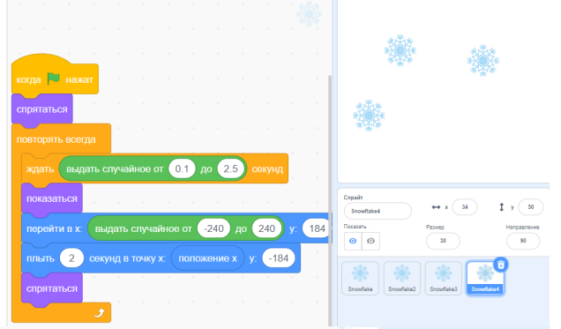
Практическая работа «Падающий снег»
Первый способ: путём копирования спрайта:
Четыре спрайта!

Slide 7
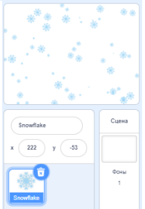
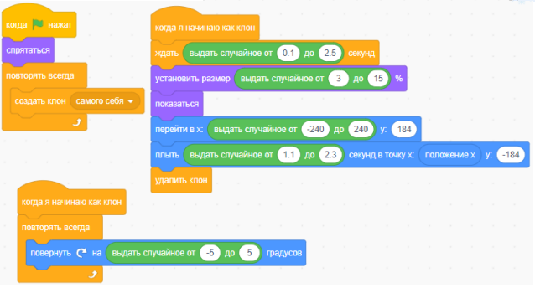
Второй способ: путём КЛОНирования спрайта:
Важно удалять клоны
после их работы
(бережем память)
Один спрайт!
Задание: самостоятельно внесите изменения в проект
Снег идёт днём. Когда наступает ночь, снежинки перестают появляться (создайте новый фон, задайте фон при запуске, замените цикл «повторять всегда» на цикл с условием).

Slide 8
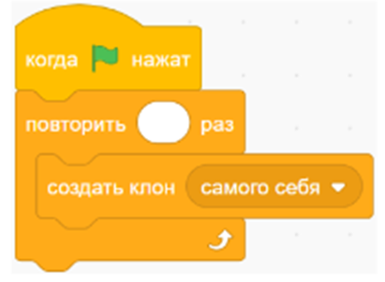
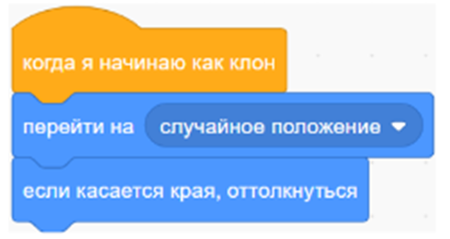
Эксперименты с клонами
В новом проекте выберите спрайт Кота.
Нажмите на блок «Создать клон самого себя».
Убедитесь, что клон полностью скопировал своего «родителя» – переместите его.
Измените внешность Кота (задайте другой костюм, измените размер, добавьте графический эффект, кликая на соответствующие блоки.
Кликните по команде «Стоп всё». Что произойдёт в этом случае?
Добавьте скрипт, создающий в цикле несколько клонов. Количество раз задайте самостоятельно.
7. Создайте скрипт события «Когда я начинаю как клон». Посмотрите, как будет работать программа.

Slide 9
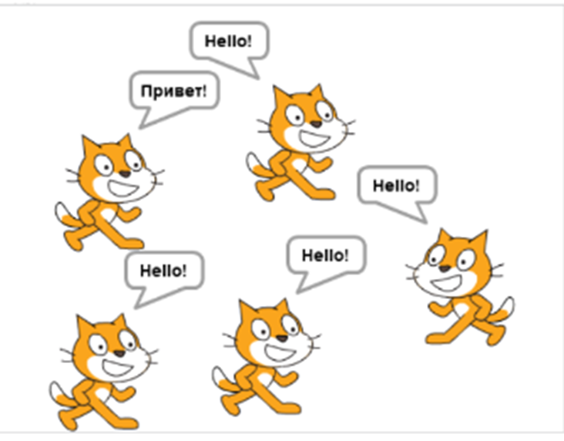
Запустите проект. Можете ли вы отличить спрайт от клонов?
Что нужно добавить в скрипт/скрипты, чтобы можно было сразу определить, где настоящий Кот?
Добавьте в конец скрипта, запускающего работу клона блок «Удалить клон». Что произойдёт в этом случае?
Добавьте в один из скриптов команду говорить. Настоящий Кот должен поздороваться.
Добавьте блок кода в другой скрипт таким образом, чтобы клоны здоровались иначе.

Slide 10
13. Добавьте команду в конец скрипта события «Когда я начинаю как клон». Запустите проект.
14. Измените проект так, чтобы, поздоровавшись, через некоторое время все котики исчезли. Котики не должны исчезать одновременно. Используйте блок случайного числа. Запустите программу 2 раза подряд. Есть ли на сцене Котики? Почему?
!!!: Клоны полностью копируют значения всех атрибутов спрайта. Невидимый спрайт создаст невидимые клоны.
15. Измените проект так, чтобы на сцене оказались только клоны.
Ограничение: у одного спрайта не может быть более 300 клонов. При нажатии кнопки остановки всей программы или зелёного флага, все клоны исчезают.

Slide 11
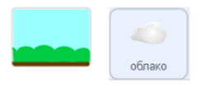
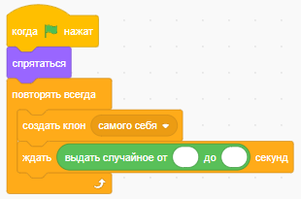
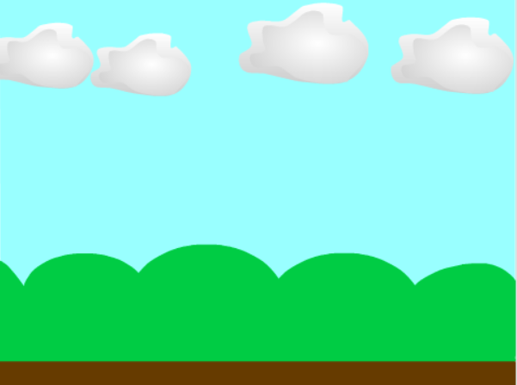
«По небу плывут облака»
1. Создайте проект. Подберите подходящий вон, выберите или нарисуйте спрайт «облако».
2. Добавьте для спрайта «облако» следующий код, в котором невидимый спрайт всегда через случайные промежутки времени создаёт клоны:
Числа в блок «Выдать случайное число» поставьте самостоятельно.

Slide 12
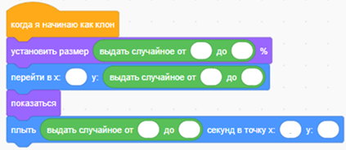
3. Создайте для облака скрипт события «Когда я начинаю как клон»
Облако случайного размера появляется у левого края на случайной высоте, движется горизонтально к правому краю и пропадает.
Обратите внимание, что спрайт невидимый, поэтому клоны должны появиться при создании.
Подсказка: в команде плыть надо использовать блок положение у.
Задание: самостоятельно внесите изменения в проект
Облака могут быть разного цвета (используйте графический эффект).
Облака могут быть разной формы (используйте разные костюмы).
Облака перестают образовываться через минуту (замените цикл повторять всегда на цикл с условием)

Slide 13
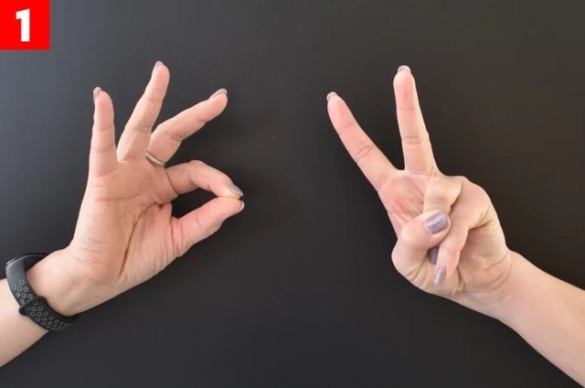
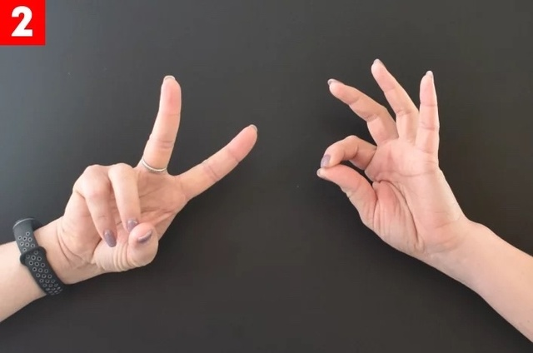
Нейрогимнастика «ОК» - «Виктория»

Slide 14
Ответьте на вопросы
Какие основные блоки используются для работы с клонами?
Сколько одновременно может быть клонов у одного спрайта?
Можно ли сделать так, чтобы у клонов были разные костюмы?
В общем случае в каком месте появляются клоны?

Slide 15



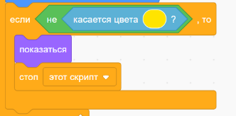
«Зажигаются звёзды»
Как это работает:
1. Создайте проект. Нарисуйте фон в графическом редакторе:
2. Нарисуйте спрайт «звезда». Создайте для него несколько костюмов, чтобы звёзды были разными по форме, но одного цвета.
3. Создайте для звезды скрипт запуска: невидимый спрайт всегда создаёт клоны.
4. Создайте для звезды скрипт события «Когда я начинаю как клон».
Звёзды не должны касаться друг друга. Используйте цикл «Повторять всегда».
Клон располагается в случайном месте. Если не касается другой звезды (её цвета), по появляется и завершает скрипт.

Slide 16
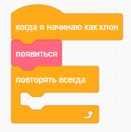
Задание: самостоятельно внесите изменения в проект
В какой-то момент звёзды перестанут появляться. Звезда либо не найдёт свободного места и скрипт не завершится, либо количество клонов превысит допустимое (но скрипт продолжит выполняться).
Придумайте условие завершения скрипта (можно контролировать время, фон, нажатие клавиш и т.д.).
Создайте новую команду появиться. Используйте скрипт события «Когда я начинаю как клон».
Придумайте алгоритм свечения (звезда всегда изменяет
размер, поворачивается и т.д.) и допишите скрипт события
«Когда я начинаю как клон».

Slide 17




«Солнце лучистое»
Как это работает:
1. Создайте проект. Нарисуйте фон в графическом редакторе:
2. Создайте спрайты: «солнце» и «луч».
3. Солнце – круг, центр костюма располагается в центре круга.
Луч – горизонтальная линия, центр костюма располагается в левой точке.

Slide 18
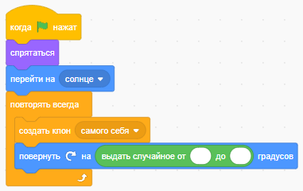
4. Создайте для спрайтов скрипты запуска проекта.
Солнце располагается в центре сцены. Невидимый луч располагается в центре солнца, всегда создаёт клон и поворачивается на случайный угол.
5. Создайте для луча скрипт события «Когда я начинаю как клон».
Клон появляется, движется (в цикле выполняет команду идти) к краю сцены и удаляется.
Задание: самостоятельно внесите изменения в проект**
Туча плывёт по небу. Солнце перестаёт светить, когда касается тучи (новые клоны не создаются, а старые – не исчезают). Создайте для солнца переменную, по значению которой луч должен понимать, надо ли создавать клоны.

Slide 19
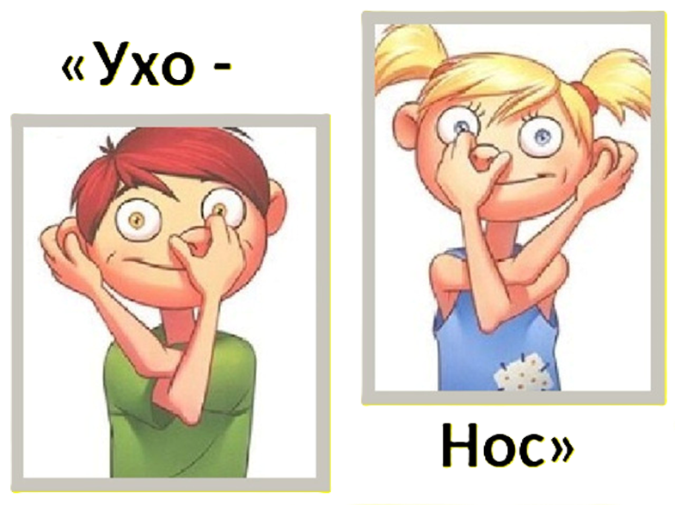
Нейрогимнастика «Нос-ухо»

Slide 20
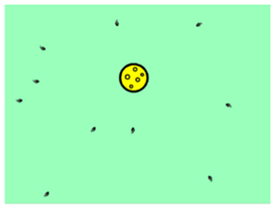
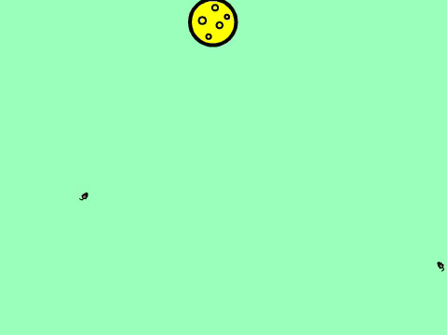
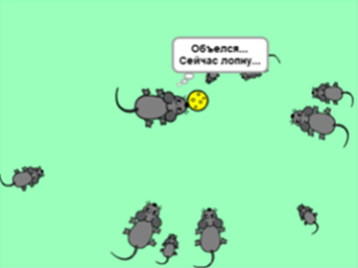
«Сыр и мышата»
Мышата охотятся за «скачущим» сыром. Мышонок, откусивший кусочек, толстеет, а объевшийся – исчезает.
Как это работает:

Slide 21
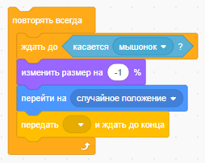
Продумываем алгоритм
Количество мышат (клонов) определяется случайным образом. Мышата появляются маленькими в случайном месте. Они движутся к сыру. Когда касаются сыра, то сыр должен уменьшиться и расположиться в новом месте.
Кому лучше проверять касание сыра?
Вариант 1. Касание мышонка может проверить сыр. В этом
случае ему надо создать цикл «Повторять всегда».
О касании надо передать сообщение мышатам. На сообщение должны отреагировать только коснувшиеся сыра.
Цикл сыра должен завершиться, когда наедятся все мышата. Нам придётся таких мышат подсчитывать.
Вариант 2. Проще проверять касание мышонку. Он и так всегда выполняет цикл. В этом же цикле он может проверять касание сыр. При касании передать сообщение сыру. Сыр получит сообщение, уменьшится и перескочит в новое место. Объевшийся мышонок свой цикл завершит. Таким образом, проект завершится, когда наедятся все мышата. У сыра цикла не будет.

Slide 22
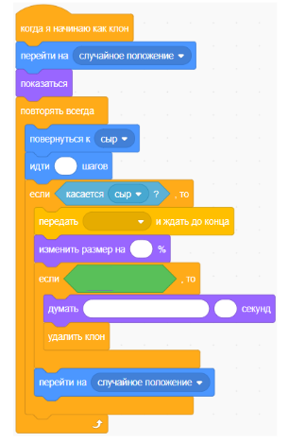


Создаём по шагам
1. Создайте проект. Нарисуйте фон в графическом редакторе:
2. Создайте спрайты: «мышонок» и «сыр».
3. Создайте скрипты для запуска спрайтов:
Большой сыр (задайте размер) располагается в случайном месте
Маленький невидимый мышонок (задайте размер) создаёт случайное количество клонов.
4. Создайте для мышонка скрипт события «Когда я начинаю как клон». Мышонок располагается в случайном месте и всегда движется к сыру. Если касается сыра, то мышонок увеличивается и передаёт сообщение сыру, чтобы тот уменьшил свой размер и переместился в случайное место. Если размер мышонка превысил максимальный (задайте число), говорит, что объелся и исчезает.

Slide 23
Задание: самостоятельно внесите изменения в проект
1. Превратите историю в интерактивную. Сыром можно управлять с помощью мыши или клавиш.
2. На поедание сыра отводится определенное время.

Slide 24
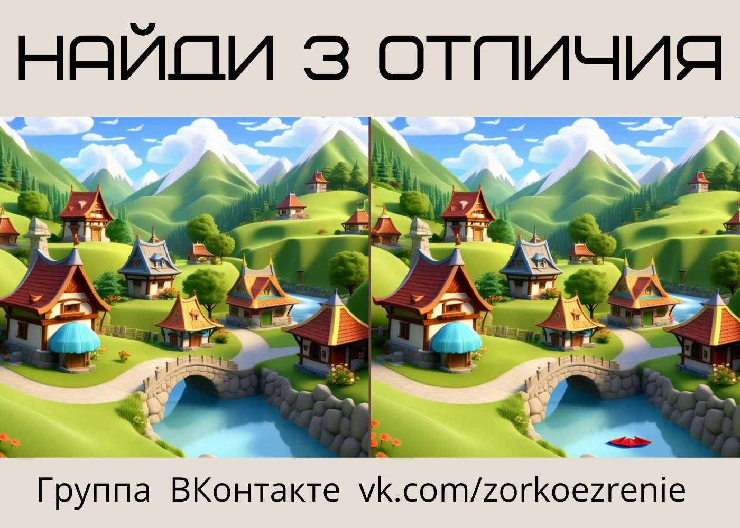

Slide 25
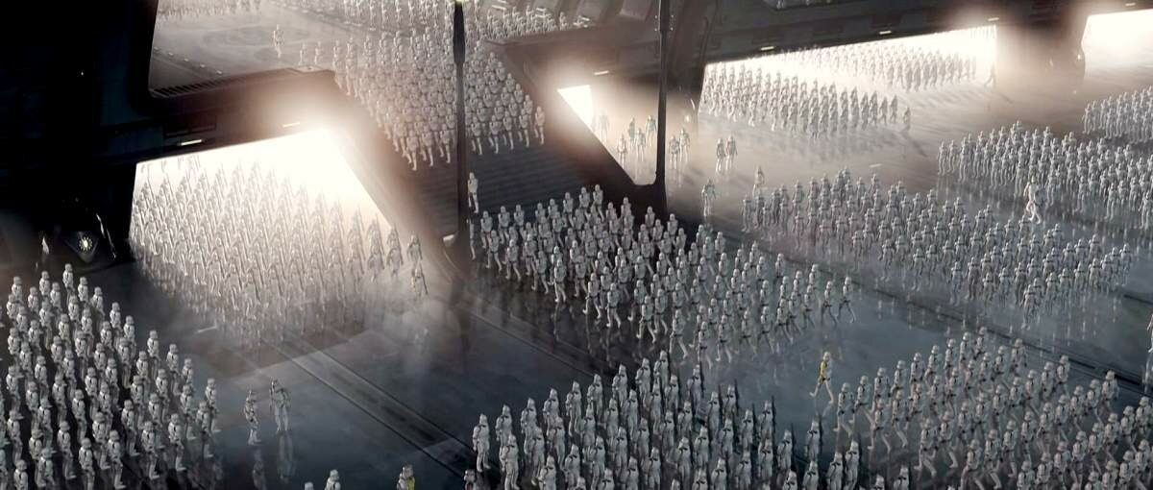
В предыдущих проектах клоны располагались случайным образом и сразу начинали действовать. Клоны выполняли только скрипт события «Когда я начинаю как клон». Сам спрайт часто был невидим.
Далее мы рассмотрим алгоритмы создания клонов, в расположении или внешности которых есть определенные закономерности.
При создании клонов можно обойтись без скрипта с заголовком «Когда я начинаю как клон». Спрайт в цикле просто изменяет свои атрибуты (координаты, направление, размер, костюм и т.д.) и создаёт свою копию.

Slide 26
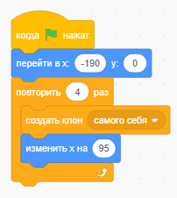

«33 молодца одинаковы с лица»
Выбранный спрайт, например Кот, в цикле создаёт клон и перемещается. Коты выстраиваются в ряд:
Запустите программу и посмотрите, что будет на экране.
Как определить, который из Котов настоящий?
Задание:
1. Сделайте то же самое, но с использованием блока «Когда я начинаю как клон».
Какой способ удобней? Почему?
2. Сохраните проект с названием «Котята в ряд» на компьютер. Нам он ещё понадобится.

Slide 27
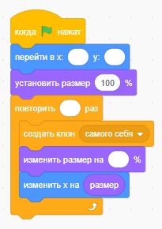
«А если в ряд по росту?»
Выбранный спрайт, например Кот, в цикле создаёт клон, уменьшается и перемещается. Коты выстраиваются по росту:
Запустите программу, предварительно на Ваше усмотрение заполнив пустые поля, и посмотрите, что будет на экране.
Где спрайт? Чем он отличается от клонов?
Задание:
Используйте другой спрайт. Сделайте то же самое, но с использованием блока «Когда я начинаю как клон».
Какой способ удобней? Почему?

Slide 28
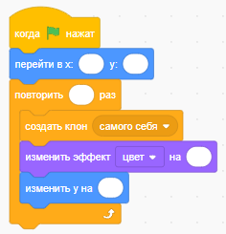
«А если в ряд по росту?»
Выбранный спрайт, например Кот, в цикле создаёт клон, изменяет графический эффект и перемещается по вертикали:
Запустите программу, предварительно на Ваше усмотрение заполнив пустые поля, и посмотрите, что будет на экране.
Где спрайт? От чего это зависит?
Какие Коты точно клоны?
Чем спрайт отличается от клонов?

Slide 29
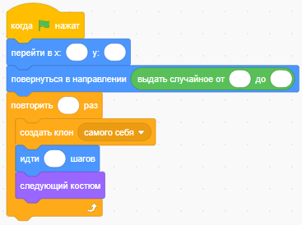
«Разноцветная диагональ»
Выбранный спрайт – Мячик в начальной позиции поворачивается в определённом направлении. Затем в цикле создаёт клон, меняет костюм и перемещается:
Запустите программу, предварительно на Ваше усмотрение заполнив пустые поля, и посмотрите, что будет на экране.
Можно ли найти спрайт? От чего это зависит?
Какие мячики точно клоны?

Slide 30
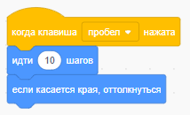
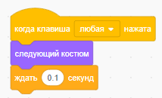
Управление клонами
Клонами так же, как и спрайтами, можно управлять с помощью мыши и клавиш на клавиатуре.
Задание:
1. Откройте проект «Котята в ряд». Добавьте следующий код для Кота.
Запустите программу, нажмите клавишу Пробел и посмотрите, что будет происходить на сцене.
2. Добавьте ещё один блок кода, нажмите несколько раз любую клавишу на клавиатуре и посмотрите, что будет происходить на экране:
Добавьте эти же блоки кода в проект с мячиками, протестируйте работу программы.

Slide 31
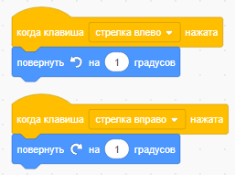
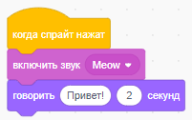
Задание:
3. В тот же проект с Котом добавьте следующий код.
Запустите программу, нажмите клавишу «Стрелка вправо» и посмотрите, что будет происходить на сцене.
Затем нажмите клавишу «Стрелка влево», посмотрите, что будет происходить на сцене.
2. Добавьте ещё один блок кода, запустите проект, нажмите на любого котика на сцене и посмотрите, что будет происходить на экране:

Slide 32
Ответьте на вопросы
С помощью какой команды можно создать клон?
Влияет ли на поведение исходного объекта код, начинающийся с блока «Когда я начинаю как клон»?
Могут ли клоны появляться не в том же месте, что и оригинал?
Для чего нужно удалять клоны?
Можно ли не удалять клоны?
А если не удалять клоны, то они останутся на сцене навсегда?

Slide 33
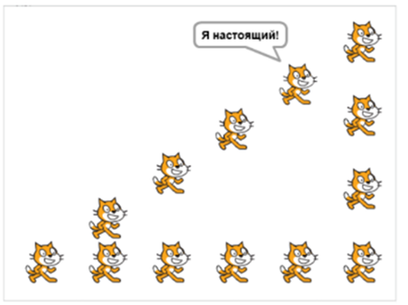
«Кто настоящий?»
1. В новом проекте создайте скрипт запуска.
Кот размером 50 % должен создать свои клоны. Коты должны выстроиться в ряды, как на рисунке. Скрипт события Когда я начинаю как клон создавать не надо.
2. Создайте для спрайта скрипты событий Когда клавиша … нажата, Когда спрайт нажат.
При нажатии клавиш спрайт и клоны могут передвигаться, поворачиваться, изменять размер, графический эффект и т. д.
При щелчке на спрайте (клоне) он может мяукать, звучать, исчезать и т. д.
3. Запустите проект и проверьте управление.
4. Создайте для спрайта скрипт события Когда спрайт нажат. В скрипте расположите команду удалить клон.
Запустите проект. Нажмите спрайт и все его клоны.
5. Создайте для спрайта скрипт события нажатия на «незанятую» клавишу. В скрипте расположите команду удалить клон. Запустите проект. Нажмите на эту клавишу.

Slide 34
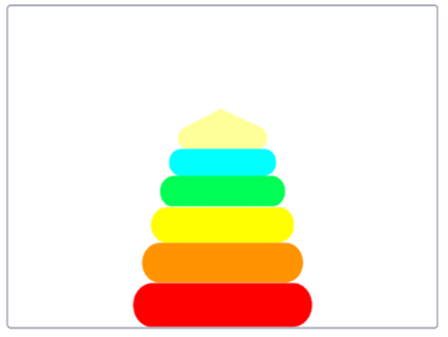
«Пирамидка»
Пирамидка автоматически собирается из разноцветных колец. Набор цветов всегда одинаковый, а вот распределение цветов по кольцам случайное. Цвет кольца можно поменять, щёлкнув по кольцу мышкой.

Slide 35
Продумываем алгоритм
1. Создадим спрайт кольцо с несколькими костюмами разных цветов одинакового размера. Сначала спрайт в случайном костюме располагается на месте нижнего кольца. Затем в цикле создаёт клон, перемещается вверх, уменьшается и меняет цвет (костюм). Заметим, что кольцо изменяет координату y на разную величину. Она зависит от размера колец.
2. Создадим большие изображения колец. Высота кольца — 100 пикселей (а ширина во весь экран). Такая высота изображения позволяет нам определить точный размер изображения на сцене. Он будет равен размеру спрайта. Так, высота кольца размером 50 % равна 50 пикселям. У кольца важен и центр костюма. Он должен быть расположен в нижней части кольца.
3. На самом верху должна расположиться верхушка. Положение верхушки мы можем рассчитать и расположить её в этом месте. Но это не очень хорошо. Ведь, если мы изменим количество колец, координаты придется задавать новые. Поступим иначе. После создания клонов спрайт спрячется, а на его месте разместится верхушка.

Slide 36



Создаём по шагам
1. Создайте проект. Создайте спрайты кольцо и верхушка.
Нарисуйте кольцо в графическом редакторе. Кольцо собирается из прямоугольника и овалов. Высота изображения должна быть равна 100.
Центр костюма располагается в центре нижней стороны прямоугольника:

Slide 37

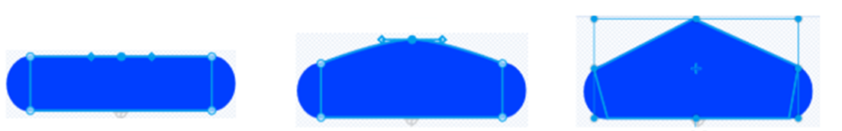
Создайте 5-10 дублей костюма. Раскрасьте кольца разными цветами.
Изображение верхушки можно создать из кольца, изменив форму прямоугольника с помощью ин6струмента «изменение формы»:
Ширина изображения должна быть такая же, как у кольца.
Создайте 5-10 дублей костюма. Раскрасьте верхушки разными цветами. Количество костюмов у верхушки должно быть таким, как у кольца. Цвета кольца и верхушки с одинаковыми номерами костюмов должны совпадать.
Определите размер самого большого кольца. Он должен быть меньше 100%.
Определите разницу размеров соседних колец. Значение должно быть таково, чтобы верхушка отличалась по размеру от верхнего кольца на такую величину.

Slide 38
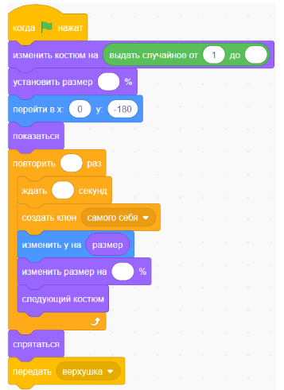
2. Создайте скрипт для запуска кольца.
Большое кольцо появляется в центре нижней границы в случайном костюме и постепенно создаёт несколько клонов. Затем спрайт прячется и передаёт сообщение верхушке.

Slide 39
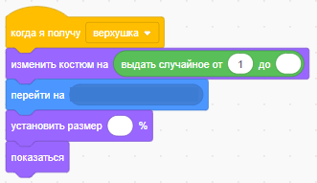
3. Создайте скрипт верхушки.
При запуске верхушка не видна.
При получении сообщения верхушка в случайном костюме располагается на месте верхнего кольца, задаёт такой же размер, как у кольца.
4. Создайте для спрайтов скрипты события «Когда спрайт нажат». Кольца и верхушка должны поменять костюм на случайный.
Задание.
Цвет верхушки сейчас задаётся случайным образом. Верхушка может оказаться одного цвета с верхним кольцом. Измените проект так, чтобы это было невозможно.
Измените проект таким образом, чтобы при щелчке на кольце и верхушке их цвет обязательно меняется, причём случайным образом.

Slide 40
Ответьте на вопросы
Сколько всего (максимальное количество) клонов для одного объекта можно создать в программе?
Для чего вообще создавать клоны, если можно дублировать исходный спрайт?
Можно ли создать клонов с другими костюмами/эффектами/звуками?
Можно ли задать управление стрелками для клонов? Как они при этом будут двигаться?
Если не клонов «самого себя», то какие ещё могут быть варианты создания копий?

Slide 41
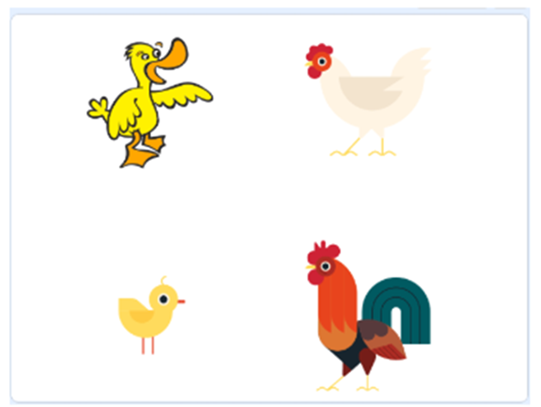
«Кто как поёт»
Четыре птицы попарно смотрят друг на друга. При нажатии мышью на птицу, она «поёт».

Slide 42
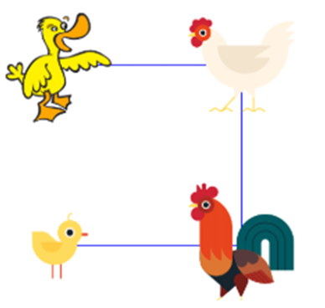
Продумываем алгоритм
Создадим спрайту птица четыре костюма с изображениями птиц.
Заметим закономерность в расположении птиц. Центры птиц находятся в углах квадрата. Спрайт может расположиться в углу такого квадрата и пройти по его траектории (точнее, по трём сторонам), оставляя в углах клоны.

Slide 43
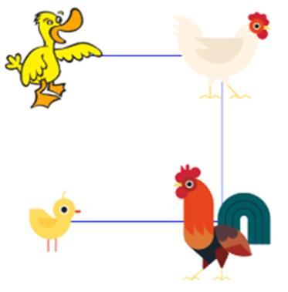
Для этого в цикле спрайт должен выполнять команды идти и повернуться на… Выполнив цикл (при стиле вращения влево-вправо), вы расположите птиц так:
Птица в правом верхнем углу смотрит в противоположном направлении. Это клон. В скрипте события создания клона можно прописать условие, при выполнении которого птица, смотрящая неверно, должна изменить направление. А можно обойтись без этого скрипта, а задать при запуске такое направление спрайта, чтобы все птицы смотрели правильно. Учтём, что при стиле вращения влево-вправо налево смотрят птицы, направление которых меньше нуля.

Slide 44

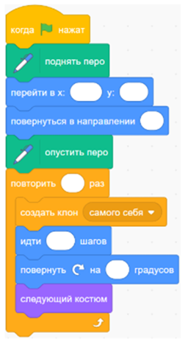

Создаём по шагам
1. Создайте проект. Создайте спрайт птица. Подберите в библиотеке разные костюмы – изображения «поющих» птиц.
2. Создайте для спрайта звуки. У каждой птицы должен быть свой звук. Номер (или имя) звука должен соответствовать номеру (или имени) костюма. Звуки можно подобрать в библиотеке, записать с микрофона, найти в сети Интернет, сохранить или загрузить в проект из файла.
3. Создайте скрипт запуска. Разные птицы должны расположиться в углах квадрата.
4. Создайте скрипт события «Когда спрайт нажат». При щелчке на птице она должна проиграть свой звук.

Slide 45
Самостоятельно внесите изменения в проект
Поющая птица должна открывать клюв.
Создайте для каждой птицы ещё один костюм. На одном костюме птица молчит (клюв закрыт), на другом поёт (клюв открыт). Сначала расположите «молчаливые» костюмы, а затем «поющие». Соблюдайте закономерность – «сдвиг» между номерами костюмов одной птицы должен быть 4.
Измените скрипт «пения»: птица поёт с открытым клювом, затем клюв закрывает.

Slide 46
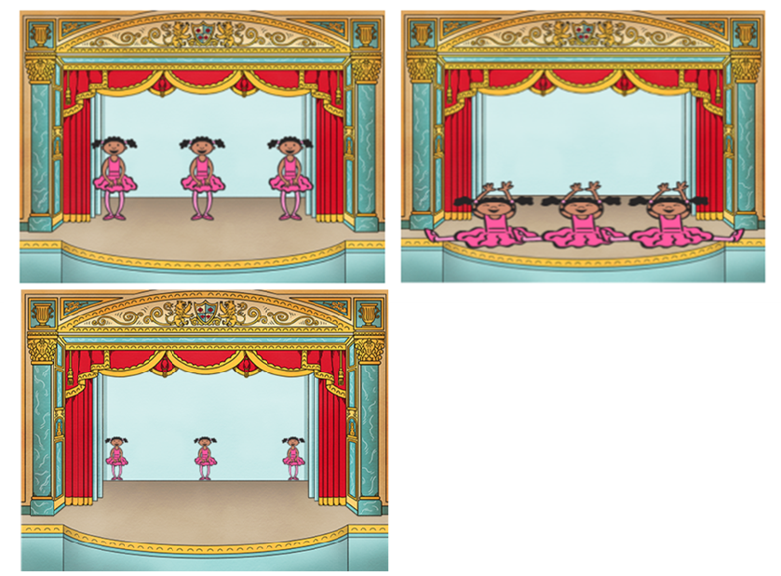
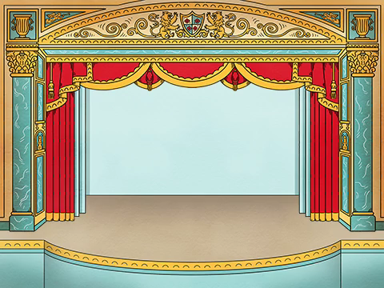
«Балерины»
Балерины выстраиваются в линию и прыгают. С помощью стрелок балерин можно передвигать вперед и назад.
Как это работает:

Slide 47
Продумываем алгоритм
Спрайт балерина, перемещаясь, создаёт клоны.
Видим ли мы спрайт? Балерины будут реагировать на события нажатия клавиш. На это событие спрайт тоже будет реагировать. Значит, спрайту лучше быть видимым. После создания клонов он оправит сообщение всем балеринам. Балерины начнут прыгать, меняя костюмы с небольшим ожиданием.
При нажатии клавиш балерины должны приближаться к нам и удаляться от нас. Будем изменять их размер.

Slide 48


Создаём по шагам
1. Создайте проект. Подберите подходящий фон.
2. Создайте спрайт балерина. Найдите его в библиотеке.
3. Создайте для балерины скрипт запуска. Балерина в первом костюме в цикле создаёт клон и перемещается. Затем передаёт сообщение.
4. Создайте для балерины скрипт события и получения сообщения.
Балерины всегда через десятые доли секунды меняют костюмы.

Slide 49
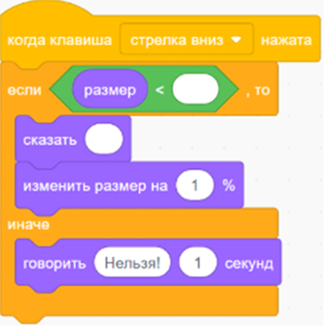
5. Создайте скрипты событий нажатия клавиш. При нажатии стрелок балерины приближаются к нам (стрелка вверх) и удаляются (стрелка вниз), только изменяя размер. Балерины никогда не должны оказаться вне сцены. У них есть предельные размеры. Определите эти размеры. При необходимости измените положение балерин. Если балерины не могут изменять размер, они должны об этом сказать.
Так при положении y, равном –33, минимальный размер — 50 %, максимальный — 150 %.

Slide 50
Самостоятельно внесите изменения в проект
1. Предусмотрите возможность завершить проект нажатием клавиши: при нажатии клавиши балерины должны остановиться в положении сидя. После этого балерины на нажатие клавиш не реагируют.
Подсказка: создайте переменную и проверяйте её значение в скриптах нажатия клавиш.
2. Выберите клавиши для команд «прыгать» и «остановиться». При запуске проекта балерины прыгают. При нажатии клавиши команды «остановиться» балерины должны замереть в положении сидя. При нажатии клавиши команды «прыгать» балерины должны прыгать. На нажатие стрелок вверх-вниз балерины должны реагировать только во время прыжка.

Slide 51
Самостоятельная работа
Создать мультик по следующем сценарию:
На сцене ночь (фон). На небе светят звёзды.
Затем ночь сменяется рассветом, встаёт солнце.
Начинают падать снежинки
По поляне бежит заяц.
Когда заяц пробегает половину поляны, из-за куста появляется лиса.
Заяц бежит в противоположную от лисы сторону.
Снежинки перестают падать.
Заяц и лиса убегают со сцены.

Slide 52
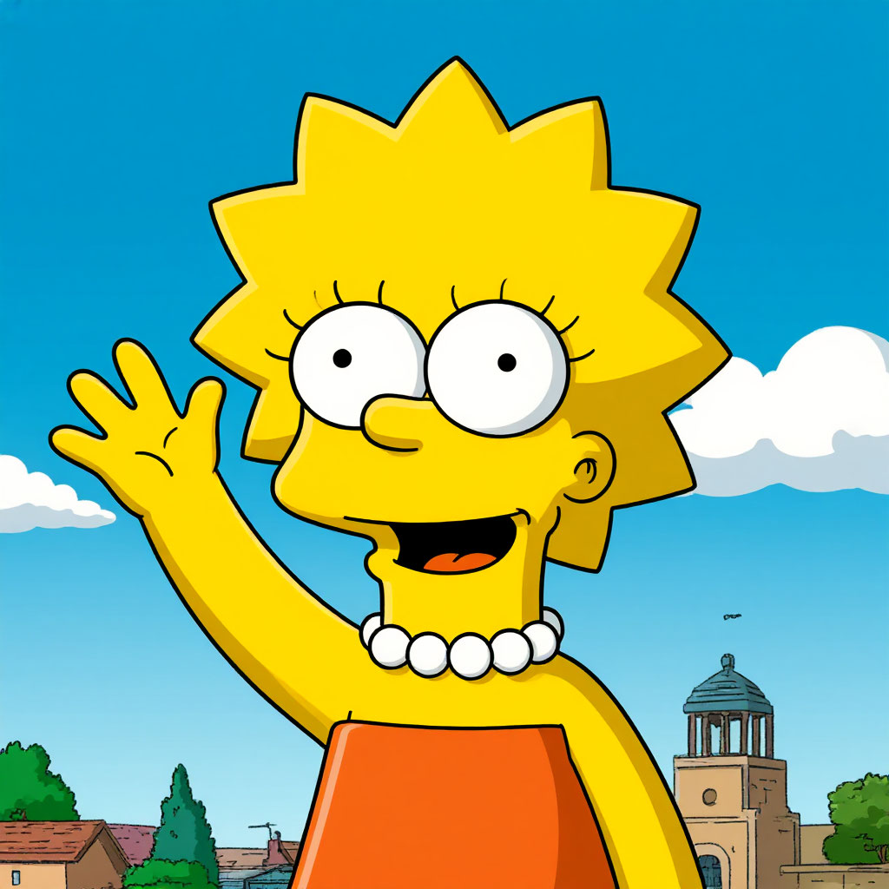
До новых встреч!

